Slide 1
Царство Растения. Внешнее строение и общая характеристика растений.
Пособие к уроку биологии в 6 классе
Подготовила учитель биологии МБОУ ООШ пос.Тельмана Моздокского р-на РСО-А Стефутина Ирина Викторовна

Slide 2
Знакомство с учебно-методическим комплектом курса биологии 6 класса

Slide 3
Рубрики учебника:
«Ответьте на вопросы»
«Выполните задания»
«Обсудите проблему в классе»
«Выскажите своё мнение»
«Учимся создавать проекты, модели, схемы»
«Ваша позиция»
«Темы проектов»

Slide 4
Как работать
с учебником
В начале каждого параграфа представлены задания, которые помогут вспомнить уже изученное
Каждый параграф завершают вопросы и задания для самоконтроля
Основные понятия, которые нужно знать, выделены в тексте
полужирным курсивом

Slide 5
Как работать
с учебником
Понятия, на которые следует обратить внимание, а также видовые названия растений выделены светлым курсивом
основные выводы, приведенные в конце каждого параграфа
формулировки в тексте параграфов, требующие повышенного внимания
интересные и любопытные факты, дополнительный материал, запоминать который необязательно

Slide 6
Дорогие друзья! Вам предстоит изучать раздел биологии, который посвящён разнообразию и свойствам растений.
Я люблю побродить По Зелёной стране. Здесь друзей заводить Очень нравится мне.
На сюрпризы горазд Молчаливый народ И за то, что отдаст, Ничего не берёт.
В той стране — благодать, Удивительный свет. Вот бы нам разгадать: В чём тут главный секрет?
Загляни-ка со мной В эту славную жизнь И с Зелёной страной Навсегда подружись.
Е. Серова

Slide 7
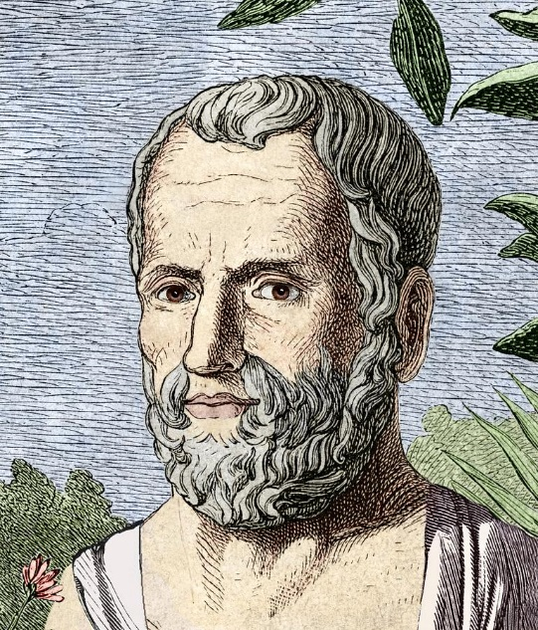
Ботаника (от греч. ботане – «растение») - наука, изучающая царство растений
Начало научного изучения растений заложил в III веке до н.э. ученик Аристотеля, древнегреческий учёный Теофраст (настоящее имя Тиртамос). На основе сравнения своих наблюдений с практическими знаниями, накопленными простыми земледельцами, лекарями, и теоретическими выводами древних учёных Теофраст создал первую систему ботанических понятий.
Теофраст
(ок. 372-287 гг. до н.э.) –
«отец ботаники»

Slide 8
Растения имеют общие признаки:
Растут в течение всей своей жизни;
Не имеют способности к активному передвижению;
Наличие хлорофилла (красящего пигмента зелёного цвета);
По типу питания являются автотрофами – способны в процессе фотосинтеза преобразовывать энергию солнечного света при помощи углекислого газа и воды, создавая при этом органические вещества.

Slide 9
Жизненная форма растений
Общий внешний облик растения называют жизненной формой. Среди растений различают следующие жизненные формы:
дерево,
кустарник,
кустарничек,
полукустарник,
трава.

Slide 10
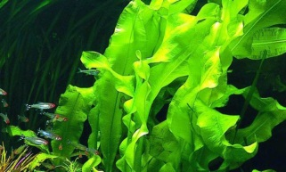
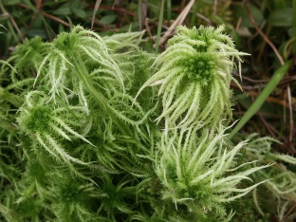
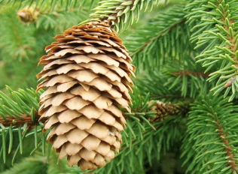
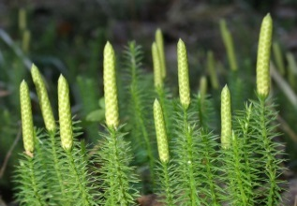
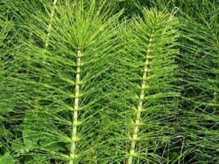
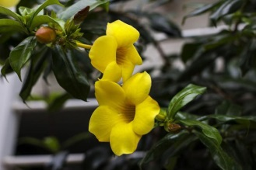
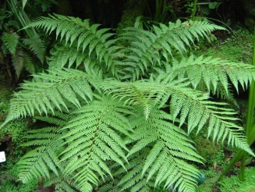
Царство Растения
низшие
высшие
споровые
семенные
Водоросли
Моховидные
Голосеменные
Плауновидные
Хвощевидные
Покрытосеменные, или Цветковые
Папоротниковидные

Slide 11
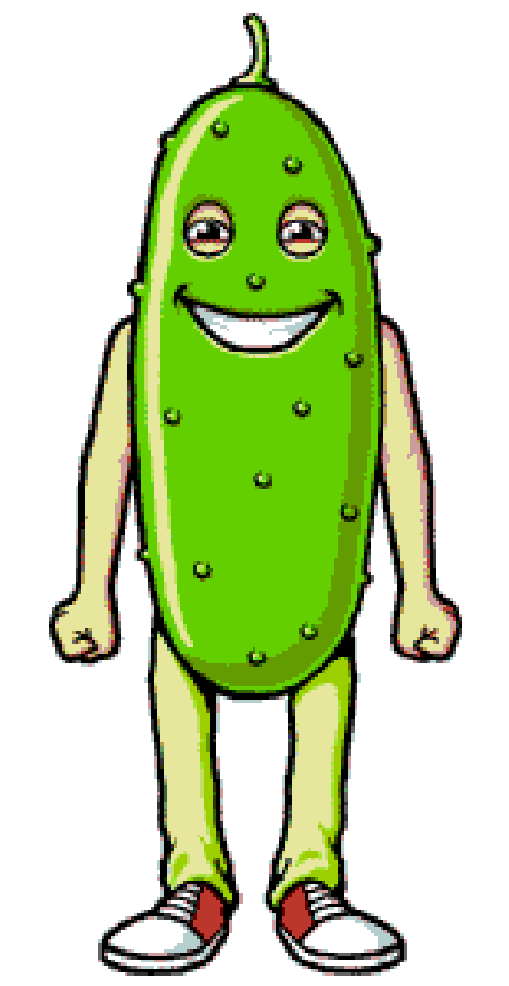
Физкультминутка
Делай
как я!
Делай
как я!
Дикорастущее растение
Культурное растение

Slide 12
Внешнее строение растений
Существуют одноклеточные и многоклеточные растения. Многоклеточные имеют общий план строения тела. В их теле, как у других живых организмов, есть определённые части, или органы, выполняющие функцию питания и функцию размножения.

Slide 13
Органы растений
Работа с учебником
Пользуясь текстом учебника на стр. 10-12, заполните схему:
В........................Е
Г.........................Е
...............
ПОБЕГ
..............
..............
..............
.............
.............
..............
Функции: ………………….
Функции: ………………….

Slide 14
Органы растений
Проверим себя:
ВЕГЕТАТИВНЫЕ
ГЕНЕРАТИВНЫЕ
цветок
плод
семена
КОРЕНЬ
ПОБЕГ
стебель
лист
почки
Функции:
Половое размножение
Функции:
Обеспечивают основные процессы жизнедеятельности
Вегетативное размножение растений

Slide 15
Выполните в рабочей тетради задание №1 на с.3:
Работа в рабочей тетради
Заполните пропуски в тексте. Допишите предложения.
Наиболее важные признаки представителей царства Растения – это наличие_____________и способность образовывать ______________ вещества из _____________и ____________на свету.
Ботаника- наука, изучающая_________________.

Slide 16
Проверим себя:
Заполните пропуски в тексте. Допишите предложения.
Наиболее важные признаки представителей царства Растения – это наличие хлорофилла и способность образовывать органические вещества из углекислого газа и воды на свету.
Ботаника- наука, изучающая царство растений.

Slide 17
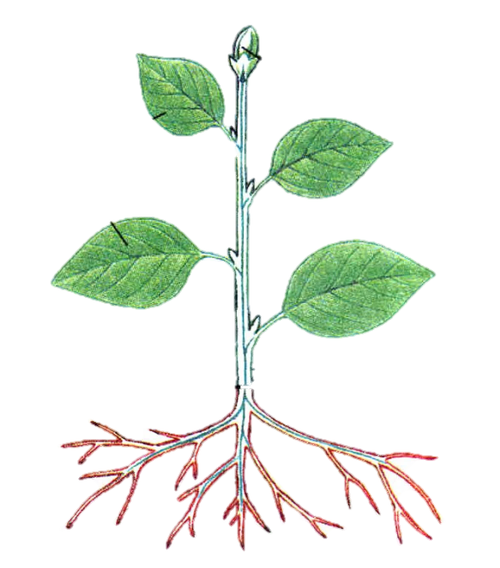
1
Работа в рабочей тетради и с учебником
Используя схему растения (с.11 учебника), назовите его основные части, выполнив задание №4 на с.4 в рабочей тетради
3
1-____________
2-____________
3-____________
4-____________
5-____________
1
4
5
2

Slide 18
1
Проверим себя:
3
1-побег
2-корень
3-почки
4-лист
5-стебель
1
4
5
2

Slide 19
Изучить материалы §1 учебника и дополнительные материалы на с.13;
Знать основные понятия изученной темы, уметь отвечать на вопросы 1-4 в конце §1
Нарисовать любимое растение ИЛИ подготовить сообщение о роли растений в природе и в жизни человека.

Slide 20
Лестница успеха
РЕФЛЕКСИЯ
Уверен в своих знаниях
Нужно еще повторить
Нуждаюсь
в помощи

Slide 21
Источники информации:
Шаблон: https://easyen.ru/load/metodika/k_prezentacijam/shablony_dlja_prezentacij/277-1-0-5355
Изображения: https://yandex.ru/images
Учебник: Биология: 6 класс / И.Н.Пономарёва, О.А.Корнилова, В.С.Кучменко; под ред. И.Н.Пономарёвой. – 5-е изд., перераб. – М.: Вентана-Граф, 2019.

